Slide 1
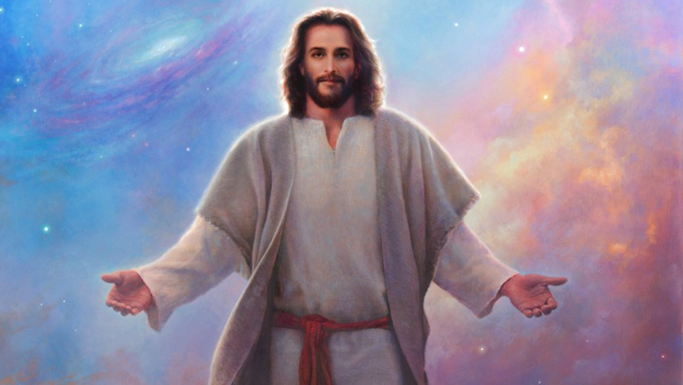

DISCIPULADO A LA MANERA DE
JESUS

Slide 2
CAPITULO 1: DISCIPULADO A LA MANERA DE
JESUS
Dios nos eligió para formar la imagen de su hijo en nosotros,
nos eligió para ser Amigos cercanos de Cristo
1 Tesalonicenses 2: 8 Reina-Valera 1960 (RVR1960)

Slide 3
CAPITULO 1: DISCIPULADO A LA MANERA DE
JESUS
Jesús era el maestro de sus discípulos.
Enseñaba
Sanaba
Echaba fuera demonios
Hablaba a publicanos y pecadores, ellos lo buscaban para oírle
Confrontaba con la verdad
Habló aparentemente fuerte a las personas
Hablaba de su gracia inmerecida (Salvación del Espíritu santo)
Actuaba como un labrador que pone el arado y remueve la tierra
Era un sembrador de semillas de oro
Alimentaba a sus discípulos con la verdad.

Slide 4
CAPITULO 1: DISCIPULADO A LA MANERA DE
JESUS
Hablaba en secreto de las parábolas con sus amigos más cercanos
Se mostro como Dios en la transfiguración y en la resurrección a sus discípulos más cercanos convirtiéndolos
Sus discípulos se convirtieron en sus amigos verdaderos.
Esto que hizo Jesús es discipular;
Actualmente vemos en las iglesias que se ha malentendido el discipulado de Jesús porque hemos creído que discipular básicamente consiste en enseñar un cuerpo de doctrinas y otras veces en enseñar la aplicación de esa doctrina cuando en realidad discipular a una persona es mucho más que eso, es un proceso a lo largo de toda la vida

Slide 5
CAPITULO 1: DISCIPULADO A LA MANERA DE
JESUS
Dios nos eligió para formar la imagen de su hijo en nosotros,
nos eligió para ser Amigos cercanos de Cristo
1 Corintios 12:23-27
²⁶ Y si un miembro sufre, todos los miembros sufren con él; y si un miembro es honrado^{[m]}, todos los miembros se regocijan con él. ²⁷ Ahora bien, vosotros sois el cuerpo de Cristo, y cada uno individualmente un miembro de él.

Slide 6
CAPITULO 1: DISCIPULADO A LA MANERA DE
JESUS
Discipular a alguien es ayudar a esa persona a que de manera unánime su vida se forme frente el carácter de Cristo, por esto cada cosa que se hace de manera intencional permite ir formando el carácter de Cristo en Nosotros.

Slide 7
CAPITULO 1: DISCIPULADO A LA MANERA DE
JESUS
El discipulado verdadero se hace de la manera como Cristo lo hizo no solamente enseñó el evangelio, no solamente vivió el evangelio, no solamente construyo Discípulos/Amigos solidos, sino que eventualmente fue y entregó su vida por todos nosotros.

Slide 8
CAPITULO 1: DISCIPULADO A LA MANERA DE
JESUS
El verdadero Discipulado contiene estos tres principios
Compartimos el evangelio (Conocimiento)
Compartimos nuestra propia vida (Amistad Cercana)
Compartimos el amor (Amor de Dios)
Nos conectamos con El – Crecemos con El – Discipulados con El

Slide 9
PREGUNTAS GENERADORAS
¿DE QUE MANERA PUEDO FORTALECER MI
RELACIÓN CON DIOS?

Slide 10
PREGUNTAS GENERADORAS
¿DE QUE MANERA PUEDO FORTALECER MI
RELACIÓN CON OTROS?

Slide 11
PREGUNTAS GENERADORAS
Explica con tus propias palabras como era el discipulado de Jesús.

Slide 12
TALLER PRACTICO
¿ESTE DOMINGO INVITA A ALGÚN AMIGO - HERMANO DE TU CONGREGACIÓN/TRABAJO A TOMAR UN CAFÉ; RECUERDA TU PROPOSITO FINAL SERÁ LA ORACIÓN?

Slide 13
OREMOS JUNTOS
Jesús Necesito una vida junto a ti, señor necesito, Que tu Santo Espíritu me guíe, me
Dicipule solo tu señor tienes palabras de vida
Eterna para mi

